Slide 1
识别、预测、行动：截断需求、相位结构
与分域无回归约束下的 VPS 安全密度最大化
Identify · Predict · Actuate — 面向小型 VPS 服务商的资源超售研究
Kaixiang Nie · Fujian Chuanzheng Communications College
技术报告初稿 v0.7.1 · 2026-10-13 · 论文站：paper-eex.pages.dev

Slide 2
背景与问题
廉价 VPS 市场：超售是商业模式本身
• 两台自运营生产宿主实锚：285 台 VM 配置 / 276 运行；vCPU 超售 8.3×、内存 2.0×、磁盘 4.9×（薄分配）
• 难点不在「要不要超售」，而在三个依次递进的问题：
  – 识别（Identify）：配额把需求截断——用量面板看到的是配额，不是需求
  – 预测（Predict）：容量由负载相位结构决定，而不是平均利用率
  – 行动（Actuate）：效率手段要区分「隐形收益」与「租户可见回归」
• 观测缺口：小宿主没有迁移自由、没有长期历史、客户画像更「廉价」

Slide 3
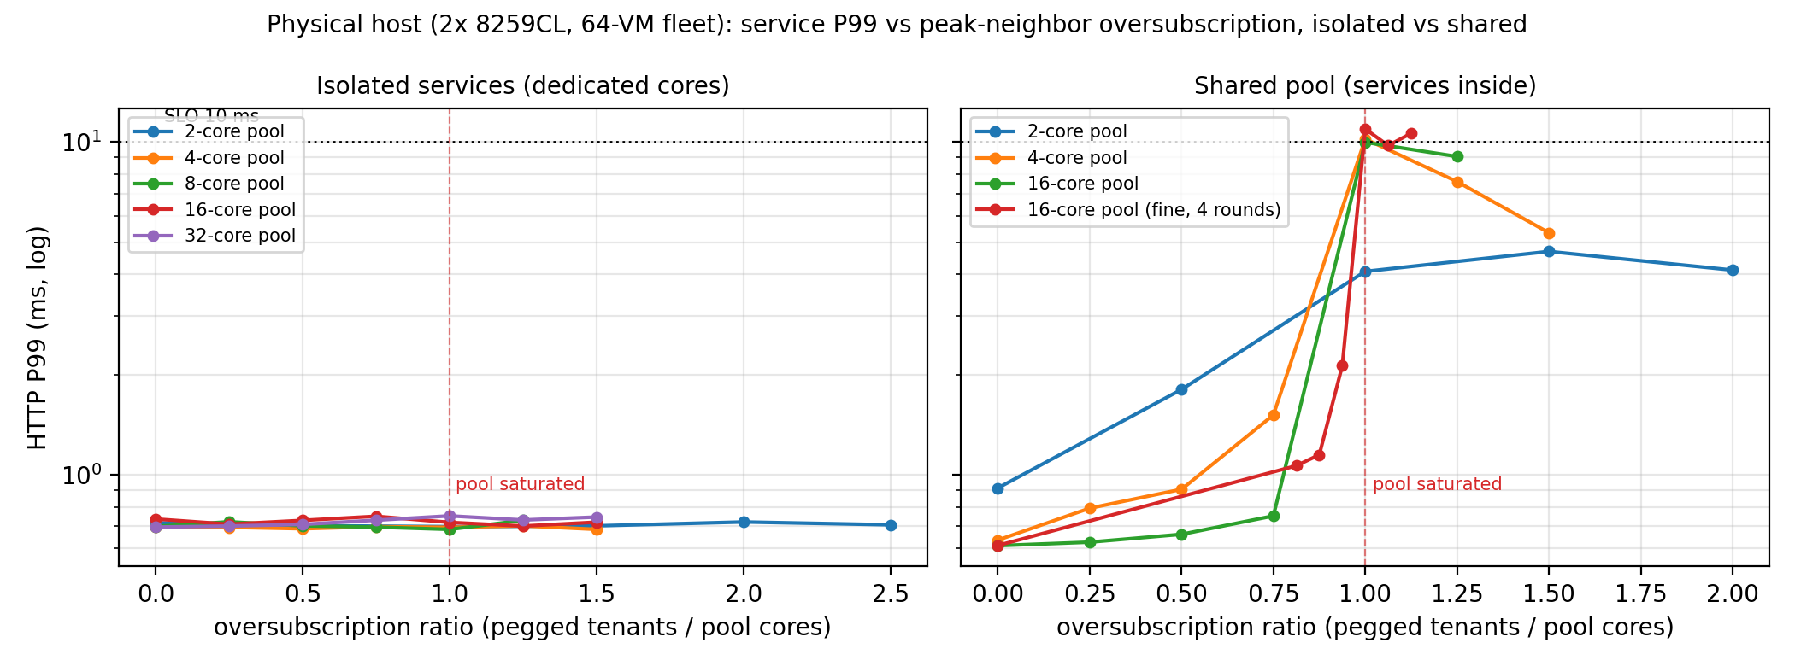
双测试床与复测强度
嵌套 bed + 96 线程裸金属 + 生产只读遥测
• 嵌套床：4 vCPU / 19.5 GiB，16 客户
• 物理机：2×Xeon 8259CL 96 线程 / 991 GiB，64 台客户舰队
• 隔离经 SMT/NUMA 核验：服务核与租户池兄弟核零交集
• 复测强度：膝点 50 轮 / 截断 90 cycle（30 独立轮）/ 三风暴 24 轮
• 生产遥测：作者自有宿主，免费 VPS 开放外部用户；只读匿名化
图 14 物理机多规模膝点：共享池在饱和点断崖（4 轮细扫），隔离压平

Slide 4
识别：被配额截断的需求不可完全观测
3.3.1 可辨识性三命题 + 90/90 实证
• 点估计 d̂ = q/(1−t) 实际等于「运行段平均需求」——精确条件是两段均值相等（需求恒定只是充分条件）
• 条件性地板 q(1+t) 仅在「全窗持续饱和」下成立，且该条件无法从聚合计数器验证
• 聚合非可辨识构造：两台客户可以观测完全相同、真实均值不同——任何估计器不可能对所有负载无偏
• 实证：90 个 cycle（30 独立轮，轮聚类）中节流校正均达真值；「看着用量余量松绑配额」→ 90/90 全部违约
• 混合占用消融（排队中）：naive / 配额缩放 / 满 vCPU 兜底 / 纯公式 / 分类估计——分离估计器真实增益

Slide 5
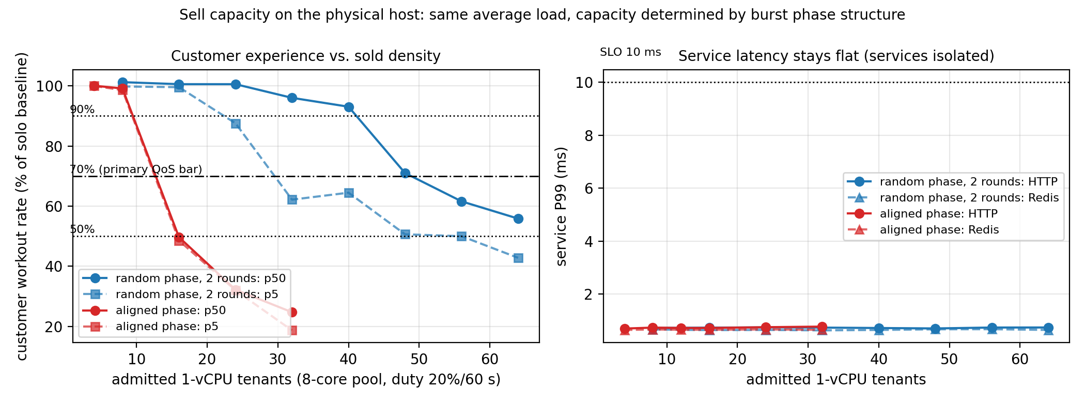
预测：相位结构决定容量
同样平均负载，随机 vs 同步 = 24 vs 8 台（主口径 P5≥70%）
• 8 核池、人均 20%/60 s 占空比
• 主口径：随机 24 台 vs 同步 8 台（3×）
• 中位口径 40 vs 8（5×）；地板口径 56 vs 12
• 不可能性反例：35% 忙碌被压垮、98% 忙碌安全
• 「膝点、零违约容量、风险预算容量」三者显式区分（统一安全定义）
图 16 售卖容量：阈值化口径下容量比 2×–5×；同步是断崖、随机是渐进

Slide 6
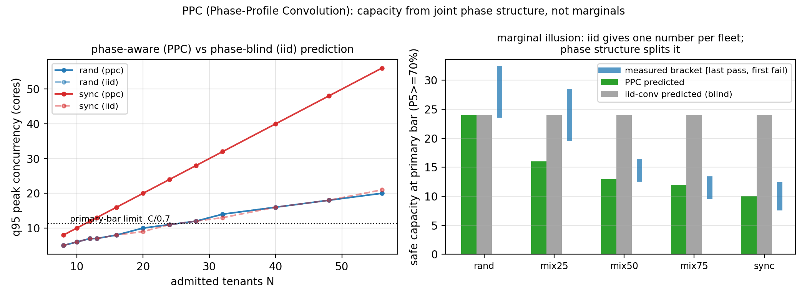
预测：PPC 与「边际幻觉」
在联合相位结构上卷积，而不是在时间边缘上
• 命题（构造性证明）：两组客户边际分布完全相同，安全容量 24 vs 8——只看边际的方法可证明盲区
• PPC：联合块自助保跨租户相关性；参数化相位模式用于合成负载
• 预测质量四指标：超接 / 未验证上探 / 失败余量 / 保守差
• 当前：5/5 零超接；边界细扫（180 s×2 轮）正在跑
图 28 iid 卷积对五种结构给出同一预测（全盲）；PPC 随相位变化，5/5 零超接

Slide 7
行动：风险校准准入控制器
伪代码/参数/校准协议（5.3.1/5.3.2）已入稿
• 证据链：节流校正点估计 → 相位剖面聚合峰 → 残差 Q95 预留 → 候选按 1 秒尺度计账
• 护栏（并行）：服务 P99 窗越线 ∨ 金丝雀停顿 >250 ms ∨ 客户 P5 <70% ⇒ 暂停（滞回恢复）
• 在线对决（7 策略 × 2 相位，统一到达流与证据）：v1 中相位感知准入在对齐场景停在 8 台断档
• 干净 14 局 v2 正在物理机运行；输出「安全接纳数 vs oracle」对照图与安全 VM-hours 表
• 诚实口径：断档 ≠ 精确 oracle；零超接是安全下限，边界细扫点头前不主张命中

Slide 8
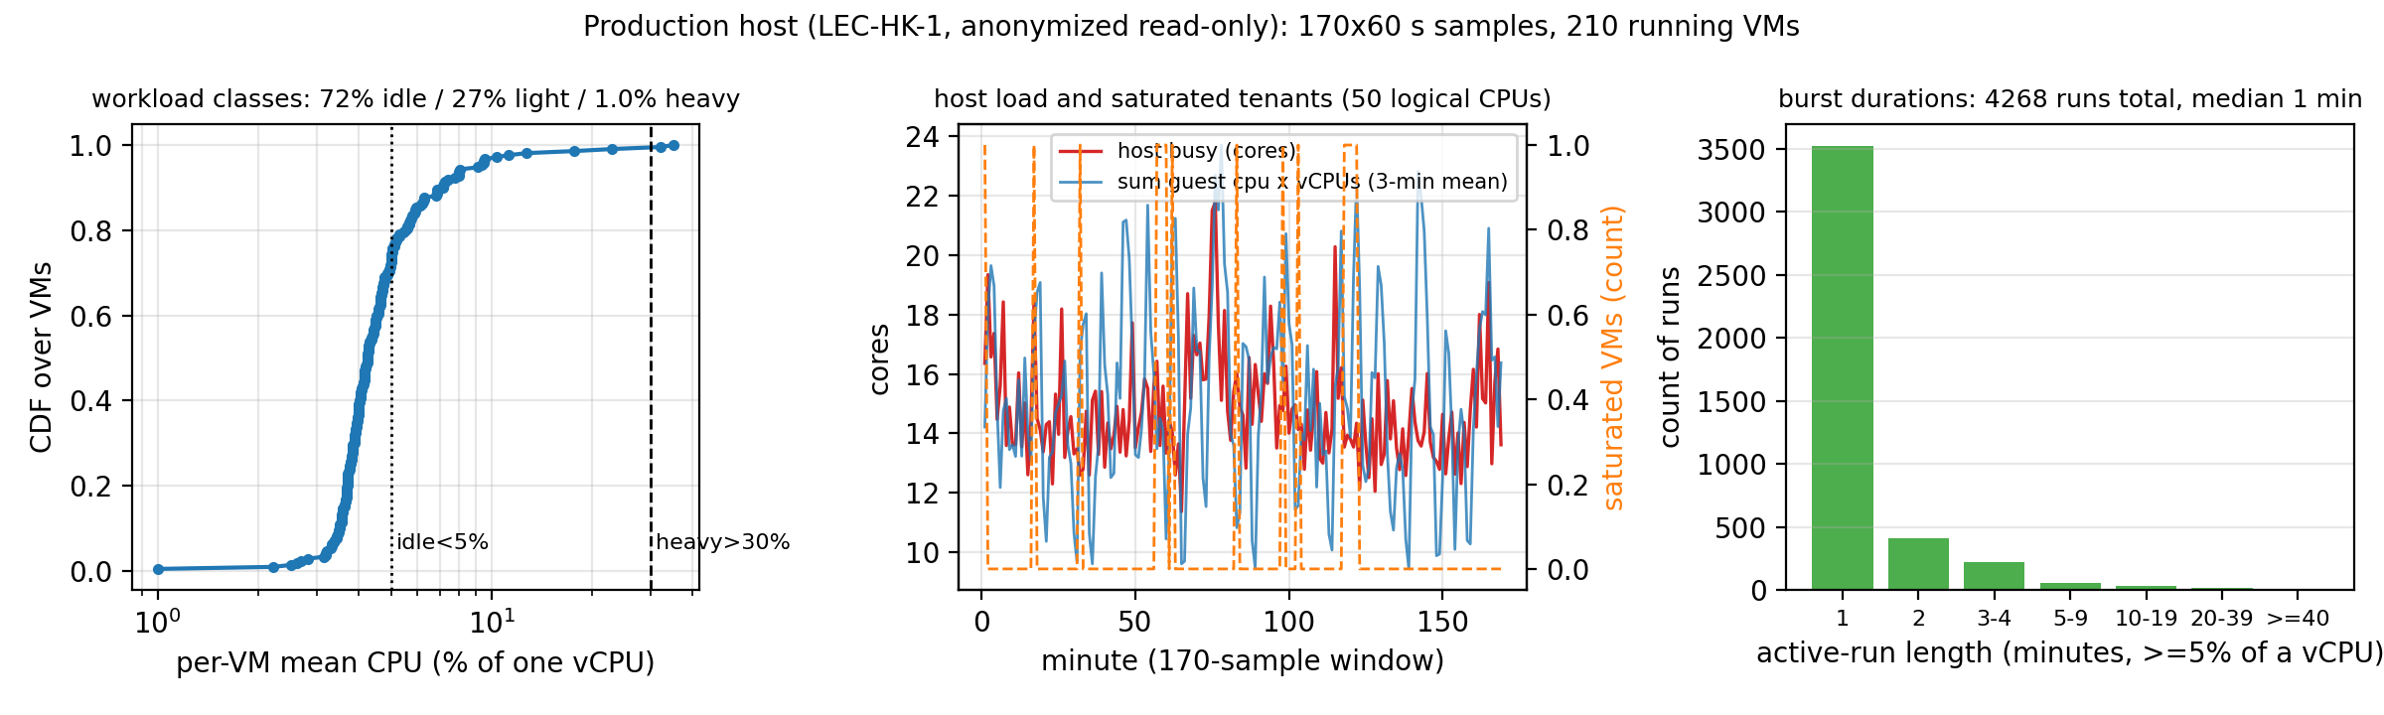
行动：分域无回归的资源效率
内存三件套 + 微周期 + 自适应 IO
• 分域定义：服务 SLO / 客户性能经验分布 / 客户配置可见性——三类独立声明；宿主节约单列
• KSM 舰队去重 21.9 GB（33.4% 舰队内存），ksmd ~0.16 核，服务 P99 0.73→0.76 ms
• 空闲「1GB」VM 宿主实占仅 156–315 MB（空闲页上报一直在归还）
• 代价边界如实标注：CoW 长尾未测、跨租户去重侧信道议题、memory.high 停顿是产品参数
图 27 生产负载画像：71.9% 近闲 / 1.0% 重载 / 突发中位 1 分钟（漂移型）

Slide 9
复测强度与统计口径
把「零违约」说成什么强度，是方法问题
• 复测：膝点 50 轮 / 截断 90 cycle（30 轮）/ 三风暴 24 轮 / 细膝点 4 轮 / 同步 3 轮
• 认证协议（5.3.2）：零失效下 95% 单侧上界——24 轮 ≤11.7%、90 轮 ≤3.3%、299 轮 ≤1.0%
• 轮间相关：按轮/时间块聚类，报告「有效轮数」；不把 90 cycle 当 90 次独立
• 失败不豁免：服务违约含超时/错误；P99 主指标、P999 仅诊断
• 异常（OOM 离线）如实归档 + 返工批次（v3knee/v3cen/v3syn）自动重跑

Slide 10
正在进行（本周末闭合）
评审驱动的最后一批实验
• 干净对决 v2：14 局（含 worstcase 配额保守、ours_p 暂停变体）——产出图 20 与 7.4b 对照表
• 边界细扫：sync{4,8,10,12,14,16} + rand{16,20,22,24,26,28,32}，每档 180 s×2 轮（多周期、抗混叠）
• 抗混叠/变周期：7 s 采样步长 + 周期 30 s 变体
• 生产回放：64 台真实逐分钟 duty 日程驱动 30 分钟回放（评审 P1）
• Phase C 模块：微周期配额 / KSM/FPR/zram 三臂 / 自适应 IO / QoE 金丝雀

Slide 11
结论与定位
一条完整的因果证据链：观测设计 → 容量模型 → 控制器
• 识别：把「需求估计」从工程公式升级为可辨识问题——边界写清楚，不让经验公式冒充保证
• 预测：安全容量近似模型 + PPC（联合相位卷积）——结构相位命中、随机端诚实修正
• 行动：风险校准准入（零超接）+ 分域无回归资源效率——每笔增益与代价可追溯
• 工件：双测试床 + 海量复测 + 生产遥测 + 全部脚本/数据；论文站 paper-eex.pages.dev（持续修订）
• 下一步：干净对决与细扫数据回填 → 中文 v1（~3 天）→ 英文投稿版（~5-7 天）

